Slide 1
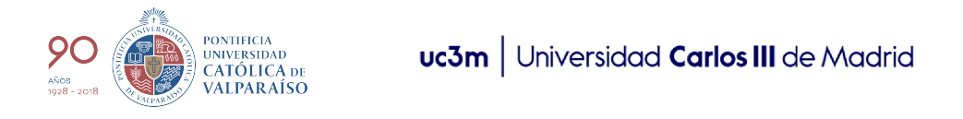
SEMINARIO INTERNACIONAL
LA REGULARIZACIÓN URBANA Y REGISTRAL EN IBEROAMÉRICA
Madrid, 17 y 18 de mayo de 2018
Protocolo de Abordaje de Procesos de Relocalización y Reurbanización de villas y asentamientos precarios en la Cuenca Matanza Riachuelo (Arg) : algunos apuntes desde la productividad jurídica de los conflictos urbanos-ambientales
Melinda Lis Maldonado

Slide 2
Tabla de contenido:
1. Aspectos Generales
2. El caso
3. Consideraciones finales

Slide 3

ASPECTOS GENERALES

Slide 4
Objetivo de la presentación: A partir de un caso (el Protocolo como instrumento jurídico que regula los procesos de relocalización y reurbanización de asentamientos informales ) se pretende reflexionar sobre:
- el diseño participativo de las normas jurídicas relacionadas a asentamientos informales.
- La regulación sobre asentamientos informales como efecto jurídico de conflictos urbanos-ambientales
Metodología:
Estudio de caso instrumental.
Cualitativa
Análisis documental, observación participante, entrevistas
Notes:
Los conflictos como fuente de normas jurídicas.
El diseño participativo para garantizar eficacia.

Slide 5
Marco teórico: productividad social de los conflictos, principalmente jurídica.
De qué conflictos hablamos: conflicto AMBIENTAL y URBANO
- Qué producen los conflictos cuando son llevados al mundo del derecho y de los tribunales? JURIDIFICACIÓN Y JUDICIALIZACIÓN
- Efectos del activismo judicial
Dos argumentos centrales:
primera instancia de “actualización local del derecho” (Melé, 2006 y 2009, Azuela y Mussetta, 2009, Azuela, Ugalde y Melé, 2015), en tanto se activan normas internacionales y nacionales de derechos humanos, y
segunda instancia de creación normativa, por la aprobación del Protocolo específico (juridificación Azuela 2006).
Notes:
La ambientalización de los conflictos urbanos.

Slide 6
EL CASO

Slide 7
EPISODIO I:
EDITANDO UNA GRAN HISTORIA

Slide 8
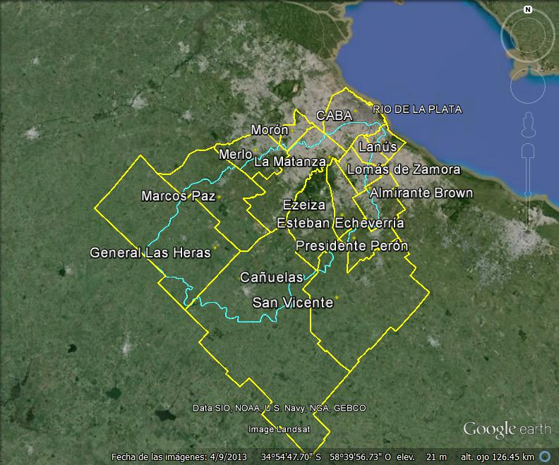
15 territorios locales:
-14 municipios en Provincia de Buenos Aires
-Ciudad Autónoma de Buenos Aires.
Extensión: 2068 km2, por donde discurren los 64 km de extensión del sistema hídrico integrados por los ríos Matanza Riachuelo.
La zona más urbanizada e industrializada de Argentina.
Alta densidad poblacional y precariedad habitacional:
- 4.008.685 millones de personas
-632 urbanizaciones emergentes con alrededor de 1.700.000 de personas viviendo en condiciones precarias
Cuenca Política
Cuenca Hídrica

Slide 9
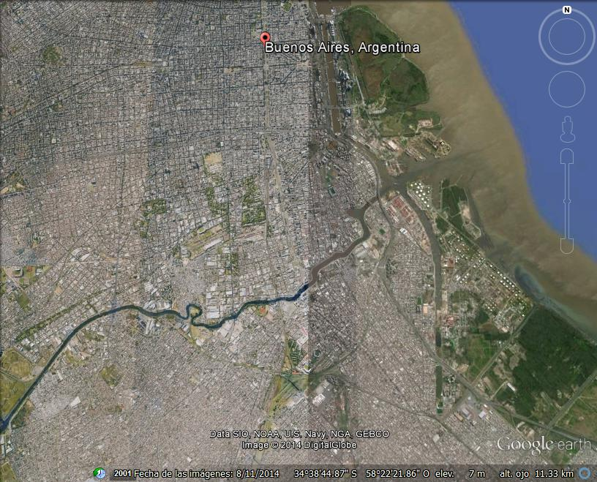

Slide 10
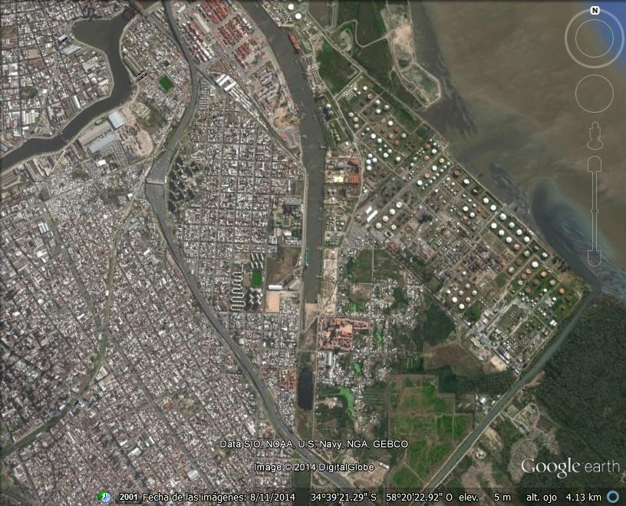
Polo Petroquímico Dock Sud
Villa Inflamable

Slide 11
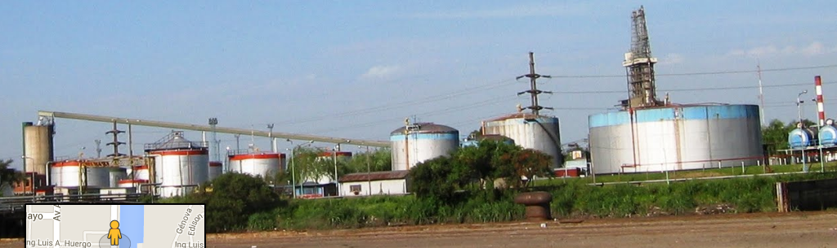
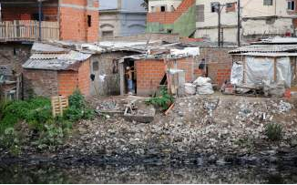
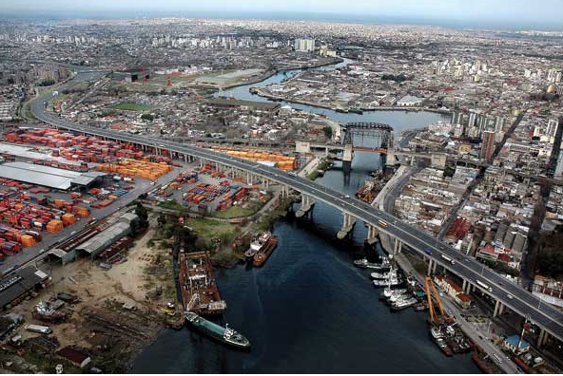
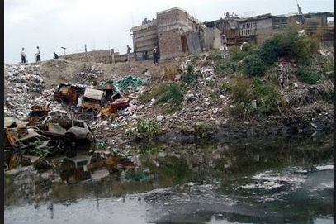

Slide 12


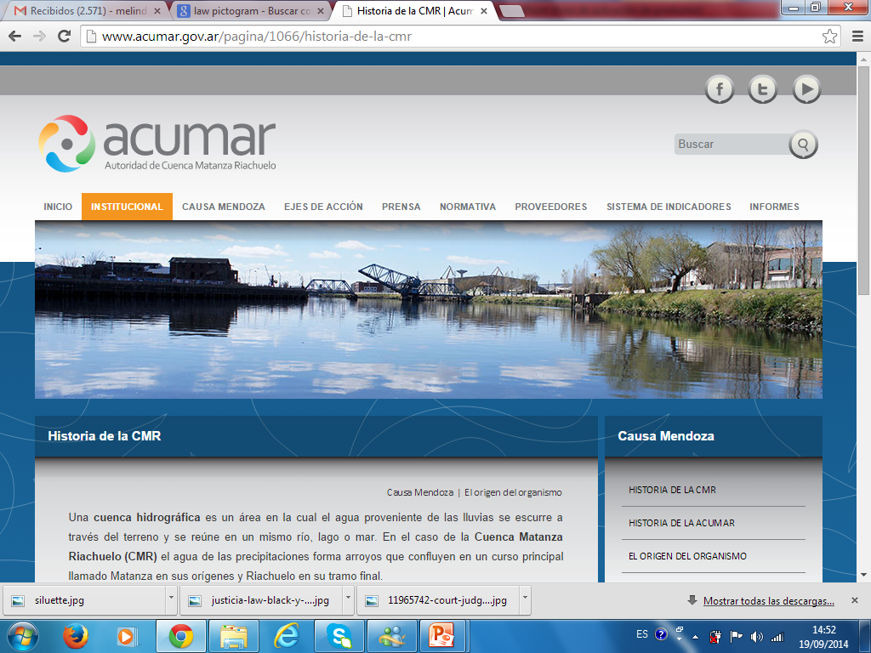

Caso estructural – conflicto ambiental
2004: demanda colectiva ante la CSJN
2006: CSJN se declara competente
2006: creación de ACUMAR como autoridad de Cuenca (por ley nacional), pública, interjurisdiccional (Nación, Provincia de Bs As, y C.A.B.A.)
2008: CSJN dicta sentencia condenatoria (recomposición ambiente y prevención del daño)
Exige un Plan Integral de Saneamiento Ambiental (PISA)
Condena al Estado Nacional, Provincia de Buenos Aires y CABA
Diseña un sistema de ejecución de sentencia ad hoc
2009- Actualidad: Proceso de ejecución de sentencia
2009-2012
2012-2018

Slide 13
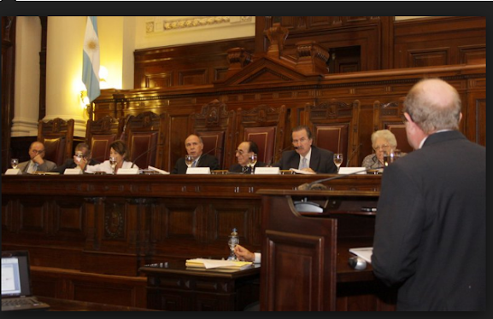
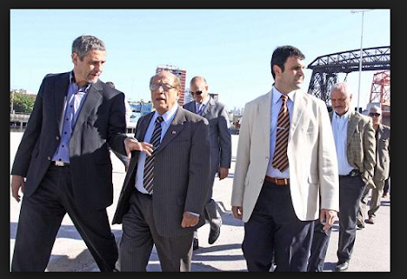
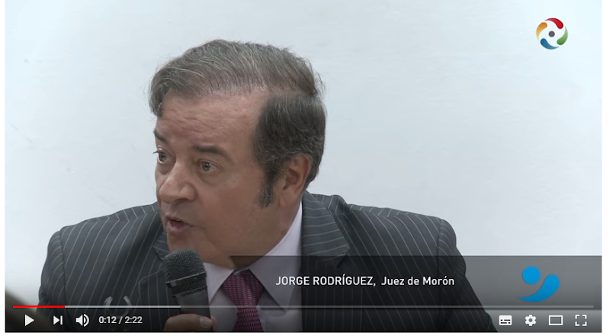
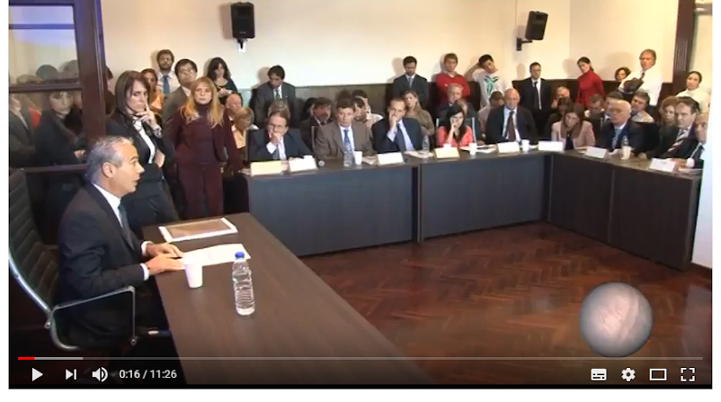
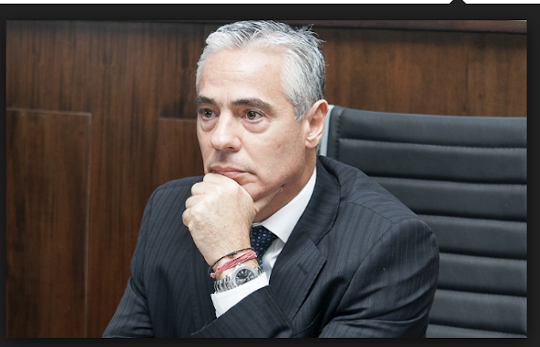

Slide 14
EPISODIO II:
LAS VILLAS Y ASENTAMIENTOS EN LA CAUSA MENDOZA
Notes:
:la fuente de las políticas

Slide 15
Sentencia de CSJN (2008): las villas y asentamientos precarios en el programa exigido a la ACUMAR:
Mejorar la calidad de vida de la población (objetivo general)
“informar avances” del Convenio Marco de Villas y Asentamientos Precarios 2006 en el rubro contaminación de origen industrial,
“erradicar la población sobre basurales”, y
“determinar a la población en situación de riesgo” en el marco del Plan Sanitario de Emergencia.
A partir de la sentencia se activan tres procesos:
elaboración del PISA x ACUMAR (2009-2010),
Comienza ejecución de la sentencia (2009)
Firma del Convenio Marco de Villas y Asentamientos Precarios en riesgo ambiental en la Cuenca Matanza Riachuelo (diciembre 2010).
Notes:
Mandatos dispersos
El efecto desbloqueo: de la inercia de la administración a las primeras políticas.
Estos tres procesos van delineando las políticas públicas en materia de villas y asentamientos precarios en la CMR. s

Slide 16
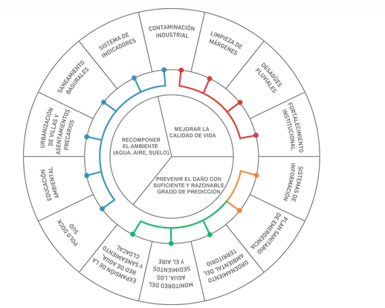
2009/2010: El PISA (PLAN INTEGRAL DE SANEAMIENTO AMBIENTAL) – actualizado a 2016
COMPRENDE RELOCALIZACIÓN Y REURBANIZACIÓN.

Slide 17
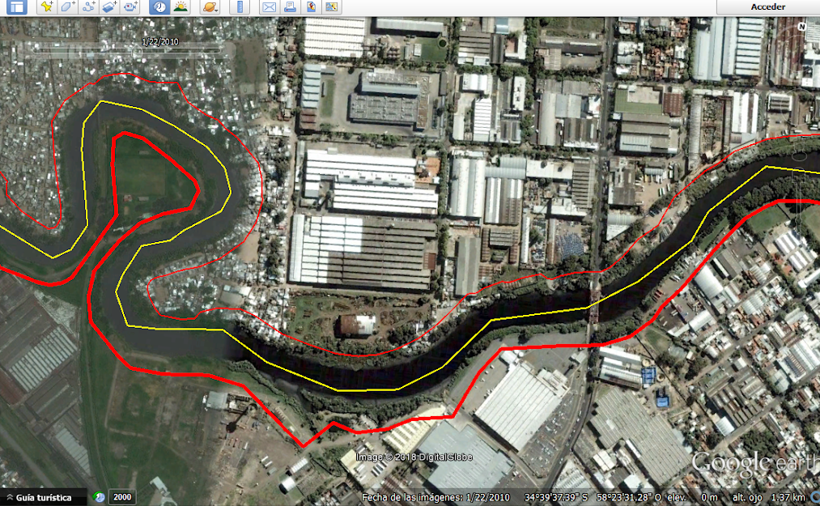
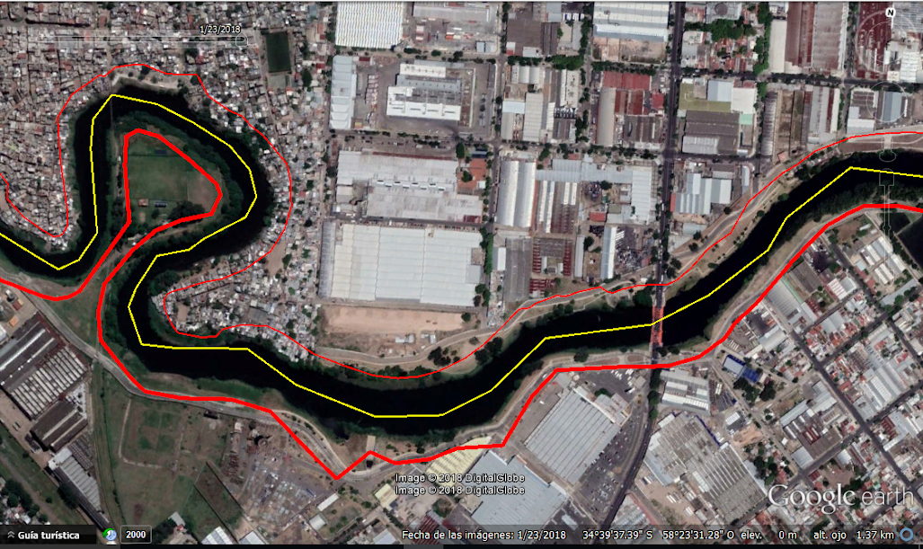
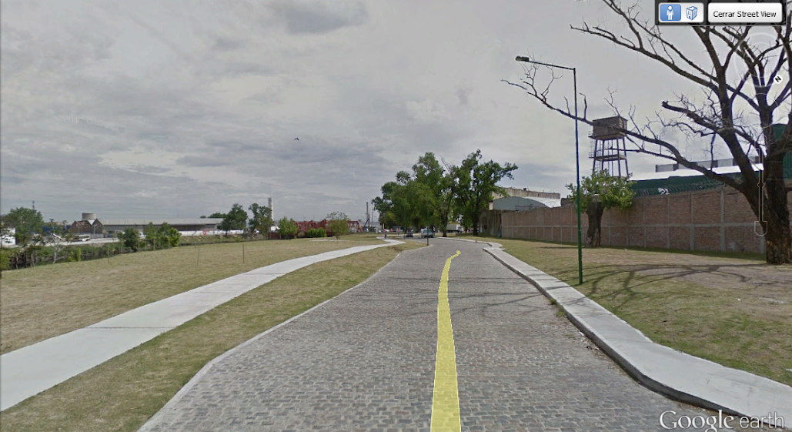
2009 “LA LIBERACIÓN DEL CAMINO DE SIRGA”

Slide 18
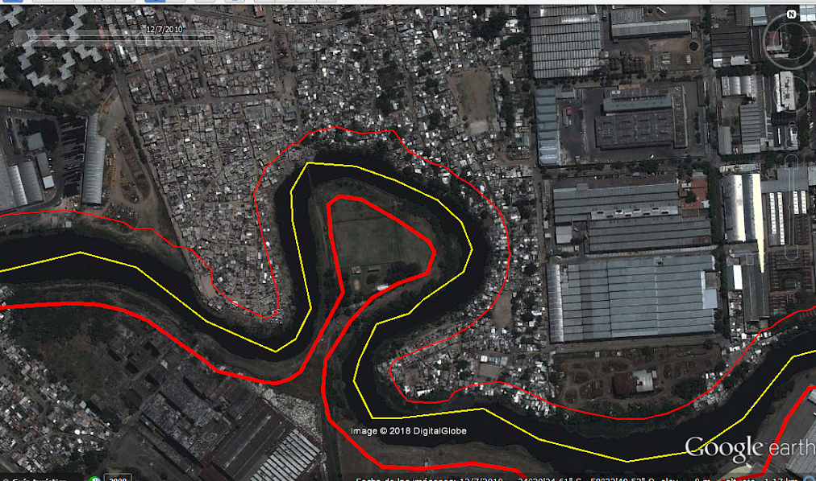
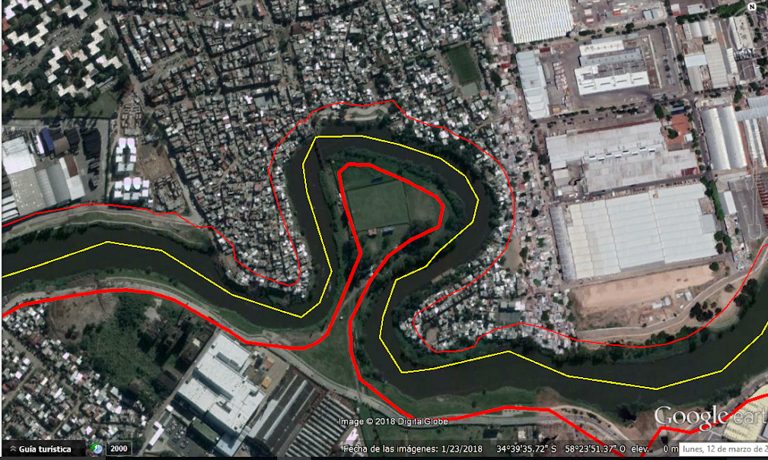
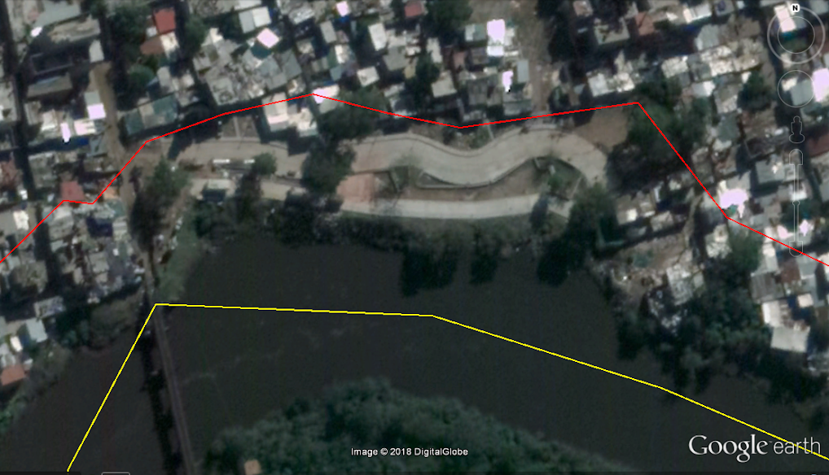

Slide 19
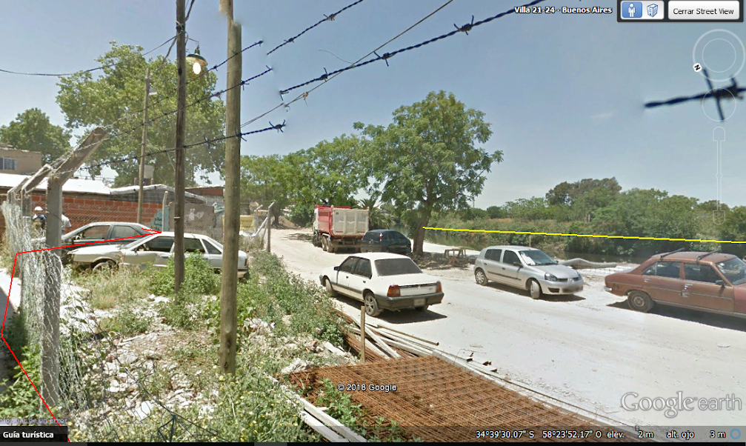
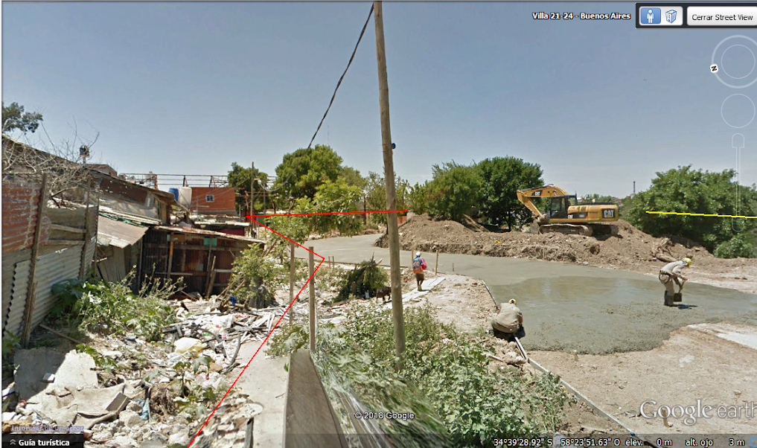
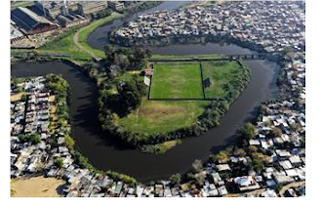
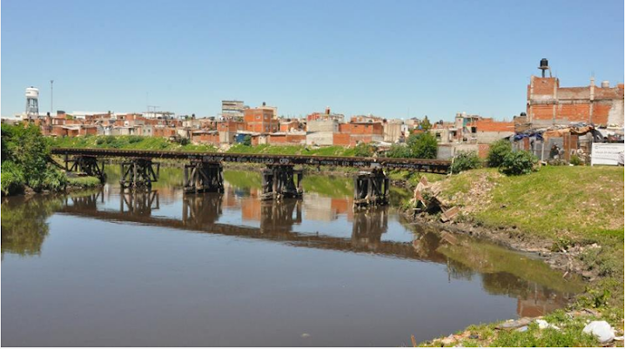
Notes:
El rol de los operadores del derecho. El censo. El juez y los defensores. El CDS y su amplitud

Slide 20



Convenio MARCO DE VILLAS Y ASENTAMIENTOS EN RIESGO AMBIENTAL EN LA CMR (2010)
ACUMAR
Las competencias y responsabilidades
PROVINCIA BS AS
Modelo de intervención
ESTADO NACIONAL
17.771
17.771
LOS 14 MUNICIPIOS
CABA
632 UREM
1.700.000 personas
Presupuesto?
Notes:
Fuente de asignación
Responsables primarios/ condenados
Regímenes normativos

Slide 21
EPISODIO III:
LA VULNERACIÓN DE LOS DESC
EN LAS RELOCALIZACIONES y otros problemas

Slide 22
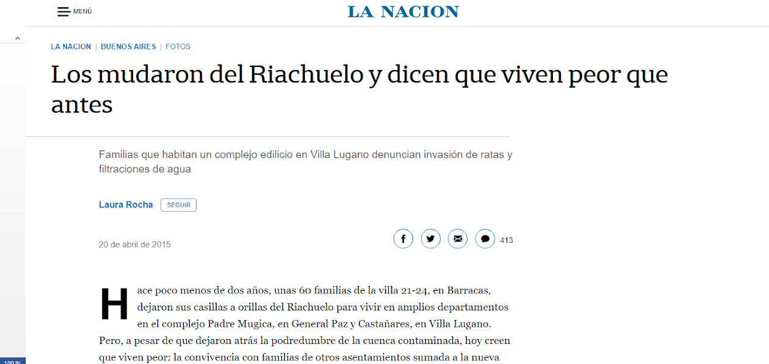
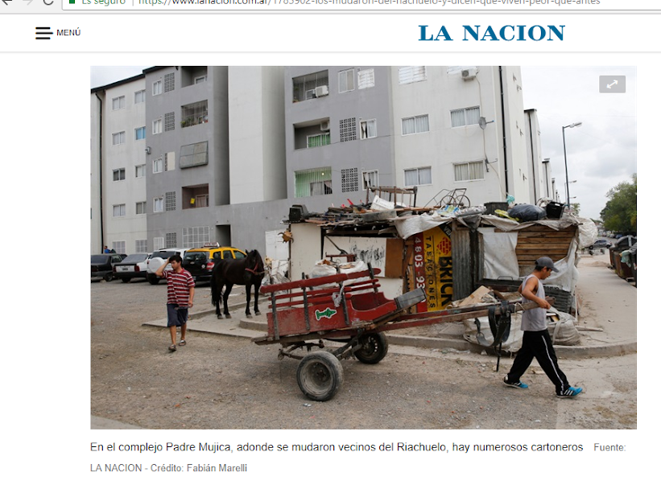
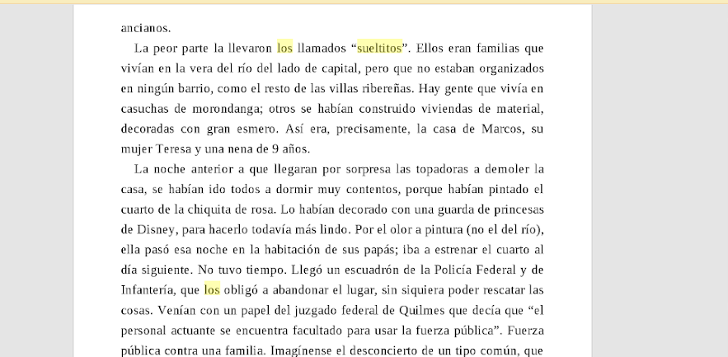
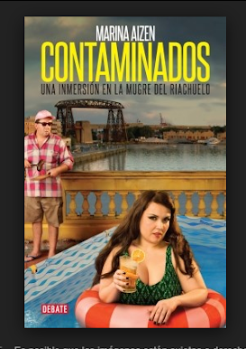

Slide 23
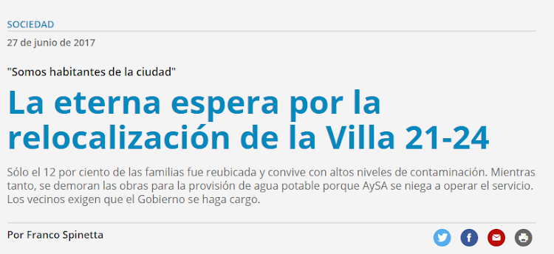
(Página 12, 27/06/2017)

Slide 24
VIOLACIÓN DE DESC: no hay reglas claras ni específicas. La cuenca las necesita?
Cuál es la población en riesgo?
Cuánto cuestan estos derechos? Cómo financiamos estos proyectos?
La ejecución de los proyectos puede desplazar a la población?
Qué derecho de propiedad le vamos a reconocer?
Las intervenciones habitacionales-urbanas no están insertos en una política de ordenamiento territorial

Slide 25
EPISODIO IV:
DEBER Y PODER.
Políticas y competencias
Notes:
QUÉ PUEDO Y DEBO HACER

Slide 26
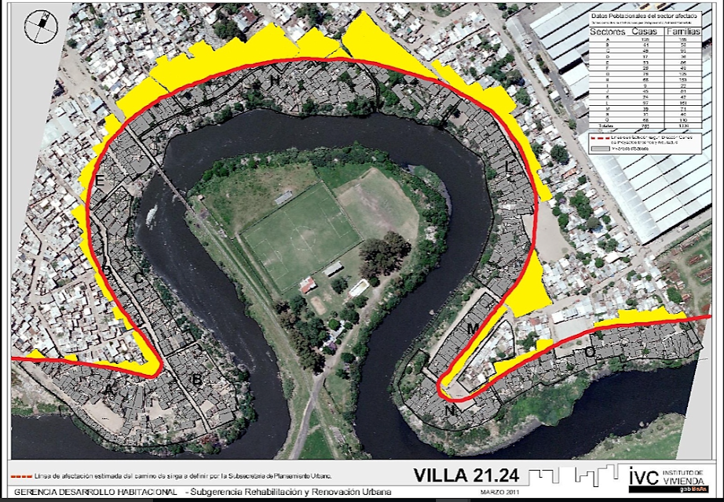
AMPLIAR LA POBLACIÓN EN RIESGO
Notes:
El rol de los operadores del derecho. El censo. El juez y los defensores. El CDS y su amplitud

Slide 27
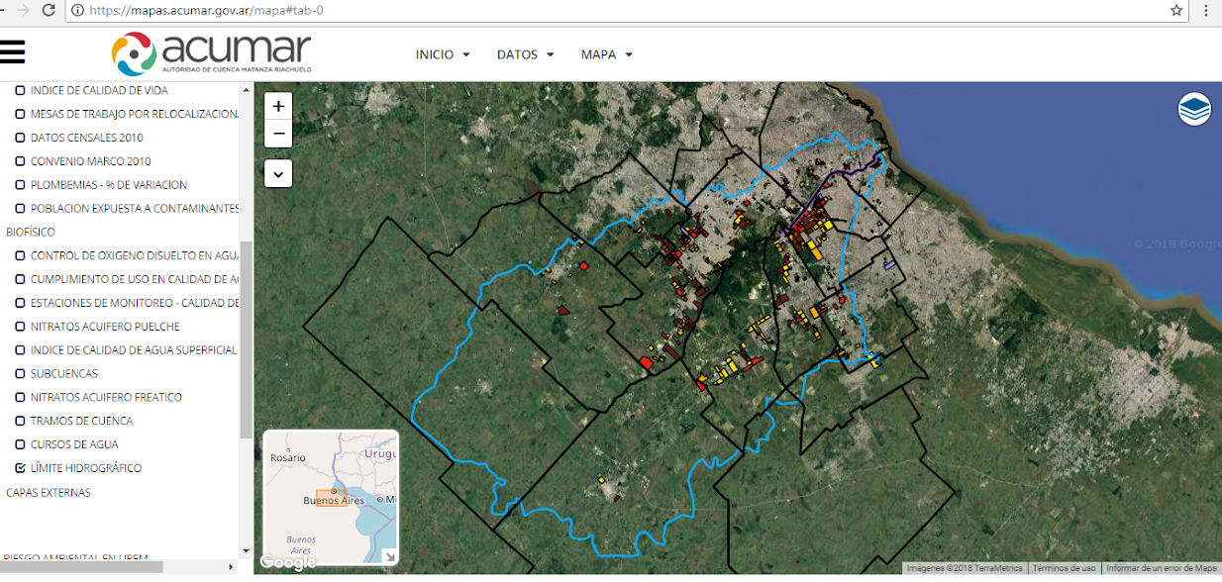
Riesgo ambiental en UREM
Construcción del camino de sirga
Límite jurisdiccional
Límite hidrográfico

Slide 28
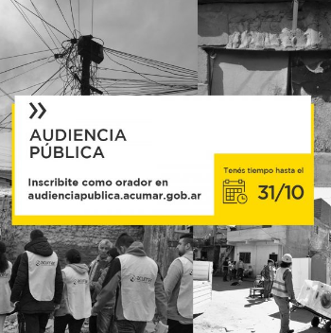
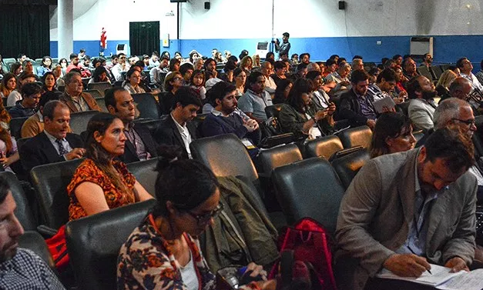
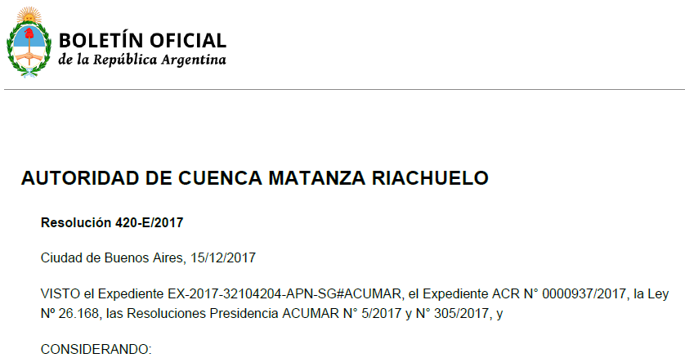
Proceso de diseño del Protocolo
APROBAR REGLAS CLARAS CON INVOLUCRAMIENTO DE ACTORES CLAVES E …INTRODUCIR ALGUNAS PREOCUPACIONES.
Relevamiento, investigación y análisis de normas, documentos, etc.
Reuniones, consultas a actores clave:
  Académicos y referencias
  Población de villas y asentamientos
  Defensoría General de la Nación
  Ministerio Público de CABA
  Defensorías del Pueblo
  CELS, ACIJ
  Jurisdicciones
Audiencia Pública (3-10-2017)
Revisión y reajuste final
Resolución Presidencia ACUMAR 420/2017 (B.O. 22/12/2017)

Slide 29


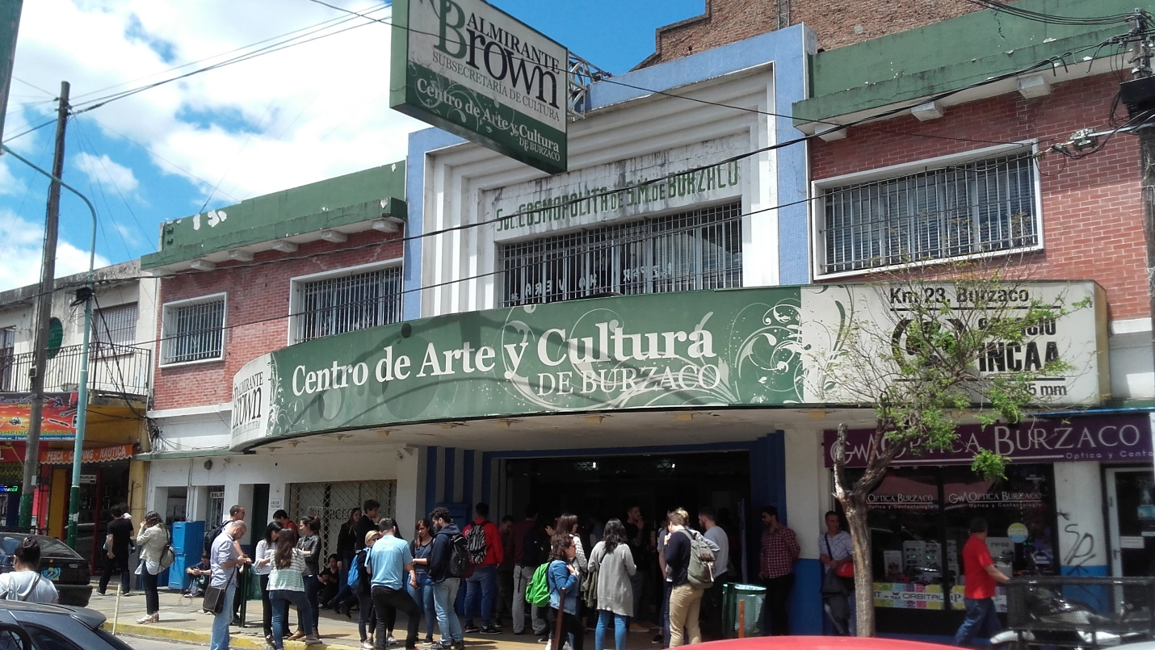


Slide 30
EPISODIO V:
EL PROTOCOLO
Notes:
QUÉ PUEDO Y DEBO HACER

Slide 31
Por qué ACUMAR puede aprobar un Protocolo ?
Facultades administrativas – procedimientos administrativos (art. 5) ejecución del plan
prevalencia de normas - articulación y armonización con competencias locales.
Ley ACUMAR
Énfasis segunda etapa de ejecución en población en riesgo. “erradicación y relocalización”
Obligación de ACUMAR de confeccionar un programa de principios básicos en relocalizaciones, concientización y relocalización, y otros.
Mandatos judiciales
Obligación de ACUMAR de confeccionar un programa de principios básicos en relocalizaciones, concientización y relocalización, y otros.
Institucionales

Slide 32
Cuáles son las bases de esta regulación?
Acceso a vivienda digna (CN -14bis)
TIDH : PIDESC/ OG4 y 7: vivienda adecuada. Informe Relator (2007)
Protocolo de relocalizaciones Provincia (Res. 22/16 de SSTUyV)
Protocolo del IVC (3602/IVC/15)
Constitucionales – legales/adm.
Objetivo PISA: mejorar calidad de vida población
Población en riesgo ( determinar y énfasis)
Trabajos de concientización y sensibilización en villas y asentamientos
Derecho de participación e información
Principios básicos de relocalizaciones
Mesas de trabajo
Garantizar servicios básicos.
Enfoque de derechos (Cuerpo Colegiado)
Judiciales
PISA: villas y asentimientos: mejorar situación urbano habitacional/dar solución a la situación de precariedad habitacional: vivienda + servicios + bienes
Plan de soluciones habitacionales
Abordaje social de relocalizaciones
Plan de contingencia
Institucionales

Slide 33
Cuál es el contenido de esta regulación?
- Intervención territorial en función de criterios de riesgo ambiental
- Intervención integral en el territorio
- Relocalización de población como última alternativa
- Implementación participativa e información
- Abordaje de la singularidad
-Articulación institucional basada en un enfoque multidimensional
- Sustentabilidad económica de la vivienda
- Atención a los riesgos de empobrecimiento
- Protección de los grupos vulnerados
- Enfoque de género, derechos y diversidad
- Derecho a una vivienda adecuada
- Censo responsable
Generalidades
Lineamientos y principios rectores
Componentes de la planificación integral
Abordaje social y técnico a implementar en cada etapa del proceso de intervención
Estándares mínimos de los proyectos de vivienda adecuada, infraestructura y hábitat
Mesas de trabajo
Operatoria de adjudicación de viviendas en procesos de relocalización
Implementación institucional

Slide 34
Qué tipo de norma aprueba ACUMAR?
Norma administrativa
Establece un conjunto de reglas, requisitos y procedimientos para garantizar estrategias de abordaje social, habitacional y urbano en los proyectos de relocalización y reurbanización de villas y asentamientos en la Cuenca Matanza Riachuelo (CMR) (punto 1.1. Anexo)
De presupuestos mínimos que deberán ser implementados por las jurisdicciones involucradas en los procesos de relocalización y reurbanización en la CMR, pudiendo ser complementados con las normas locales en la materia, en caso de ser más favorables para la población afectada (punto 1.3.)

Slide 35
Cuáles son las finalidades del Protocolo?
contribuir a dar solución a la situación de precariedad habitacional de la población afectada
mejorar su calidad de vida
asegurar la efectividad de sus derechos sociales, culturales y económicos.
Notes:
Eficacia de una norma..

Slide 36
Cuál es el ámbito de aplicación del Protocolo?
Procesos planificados de desplazamiento de población que responden a razones de riesgo ambiental o que resultan imprescindibles como parte de un proceso de reurbanización de una villa o asentamiento.
Todos los procesos de
relocalización y
reurbanización
de villas y asentamientos precarios
Procesos integrales de intervención habitacional y urbana en villas y asentamientos que comprenden un conjunto de acciones destinadas a lograr la prestación de todos los servicios de infraestructura, la provisión de viviendas de interés social y/o la ejecución de obras de mejoramiento de las viviendas del barrio, y la regularización del dominio.
Comprenden tipologías de barrios informales que se forman mediante distintas estrategias de ocupación del suelo y presentan diversos grados de precariedad y densificación déficit en el acceso a los servicios públicos básicos y situación dominial irregular en la tenencia del suelo.
En la Cuenca Matanza Riachuelo
En la causa judicial Mendoza

Slide 37
El costo del derecho a una vivienda adecuada y de los procesos
Derecho a una vivienda adecuada
Procesos de relocalización y reurbanización
Planificación integral
Etapas de abordaje
2.13. Derecho a una vivienda adecuada (Protocolo)
criterios de una vivienda adecuada de acuerdo con el derecho internacional relativo a las observaciones generales N°4 y N°7 PIDESC y a otros instrumentos internacionales de derechos humanos….
La vivienda adecuada debe cumplir como mínimo con los atributos que se detallan a continuación:
2.13.1. Seguridad jurídica de la tenencia que garantice una protección legal contra el desahucio, el hostigamiento u otras amenazas.
2.13.2. Disponibilidad de servicios indispensables para la salud, la seguridad, la comodidad y la nutrición; acceso permanente a recursos naturales y comunes, agua potable, a energía para la cocina, la calefacción y el alumbrado, a instalaciones sanitarias y de aseo, de almacenamiento de alimentos, de eliminación de desechos, de drenaje y a servicios de emergencia. En el caso de infraestructura de servicios de agua potable, cloacas, pluviales, electricidad y gas, deberá asegurarse la provisión y la operatividad de los mismos.
2.13.3. Soportabilidad de los gastos de acuerdo al punto 2.8.2.
2.13.4. Habitabilidad de la vivienda que ofrezca a los ocupantes un espacio adecuado y con la calidad de materiales que los proteja del frío, humedad, calor, lluvia, el viento u otras amenazas para la salud, de riesgos estructurantes y de vectores de enfermedad, que sea segura físicamente, garantice la privacidad, la perdurabilidad, que cumpla con principios de higiene de la vivienda preparados por la OMS y normativas locales y que respete criterios de eficiencia energética.
2.13.5. Asequibilidad de la vivienda de acuerdo al punto 2.8.3.
2.13.6. Localización de la vivienda que garantice la cercanía y acceso efectivo a servicios educativos, garantizando vacante y la misma jornada educativa del lugar de origen; centros de atención de salud, con traslado de la historia clínica, y continuidad de tratamiento médico en caso de corresponder; centros de primera infancia, jardines maternales o de infantes y otras instituciones sociales; facilidades de accesibilidad del transporte público y conectividad.
2.13.7. Adecuación a las necesidades de los miembros del hogar, con posibilidades de crecimiento progresivo y adaptabilidad al desarrollo futuro, con diseño adecuado para personas con necesidades especiales.
2.13.8. Adecuación ambiental y paisajística.
2.13.9. Adecuación cultural en relación con los materiales de construcción utilizados, las técnicas constructivas y el diseño arquitectónico, que deben permitir la expresión de la identidad cultural y la diversidad de la vivienda.
3. COMPONENTES DE LA PLANIFICACIÓN INTEGRAL
A fin de garantizar el carácter integral del abordaje de los procesos de relocalización y reurbanización, la planificación debe contemplar, como mínimo, los componentes que se enumeran a continuación.
  Diagnóstico
3.1.1. Diagnóstico habitacional y urbano: relevamiento físico de preexistencias identificando equipamientos sociales, educativos, de salud, comunitarios, espacios públicos y libres.
3.1.2. Línea de base ambiental: análisis de la calidad ambiental del territorio.
3.1.3. Censo de la población, con sus respectivas actualizaciones periódicas, siguiendo las características identificadas en el punto 2.14.
3.1.4. Diagnóstico de actividades comerciales y productivas desarrolladas en la zona afectada.
3.1.5. Programa de necesidades: conjunto de requerimientos específicos surgidos del relevamiento de expectativas de la población, que determinan el uso de los espacios del barrio y su entorno.
  Plan de abordaje social
El Plan de abordaje social incluye la definición de mecanismos de información y participación en todo el proceso de reurbanización y relocalización, incluyendo las etapas pre y post intervención, cumpliendo con los puntos 2.5, 4.1.1., 4.2.1, 4.3.1 y 6.
  Proyecto habitacional y urbano
En el Proyecto habitacional y urbano, debe considerarse, entre otros aspectos:
3.3.1. Espacios públicos existentes a revalorizar y nuevos espacios públicos en caso de evaluarse necesarios.
3.3.2. Espacios para equipamientos comunitarios.
3.3.3. Superficies a consolidar o relocalizar.
3.3.4. Soluciones habitacionales:
Características de los mejoramientos de viviendas a consolidar.
Características de las viviendas para la relocalización.
3.3.5. Cicatrización de los espacios demolidos por la relocalización.
3.3.6. Accesibilidad y conectividad a servicios de transporte, salud, alimentación, recreación y educación.
3.3.7. Infraestructura de provisión de agua potable, gas, energía eléctrica, desagüe cloacal y pluvial (factibilidades, proyectos, convenios).
3.3.8. Evaluación ambiental y definición de medidas de prevención, mitigación o remediación de potenciales impactos negativos.
3.3.10. Plan de trabajo de ejecución de obras.
  Programa de relocalizaciones
El Programa de relocalizaciones implica una planificación específica para cada etapa de mudanza e incluye, entre otros, los siguientes componentes:
3.4.1. Definición de opciones de soluciones habitacionales.
3.4.2. Adquisición de terrenos aptos para la construcción de vivienda nueva (si se requiere).
3.4.3. Plan de trabajo de las obras específicas en cada etapa de mudanza.
3.4.4. Listado de adjudicatarios de soluciones habitacionales.
3.4.5. Operatoria de relocalización. Debe estar asegurada la solución habitacional de destino previamente a la entrega de la vivienda a demoler.
3.4.6. Mecanismos para garantizar el acceso a servicios de transporte, salud, alimentación, recreación y educación en la nueva localización.
3.4.7. Planificación del abordaje social y técnico del post intervención según punto 4.3.
  Plan de regularización dominial y planes financieros
Debe identificarse y evaluarse las alternativas jurídicas-financieras para garantizar la seguridad jurídica de la tenencia y la regularización dominial según los puntos 2.8., 2.10., 2.11. y 2.12.
  Plan de contingencia
El Plan de contingencia está constituido por acciones destinadas a garantizar condiciones mínimas de habitabilidad y acceso a servicios básicos en el tiempo que transcurre hasta la concreción de las soluciones habitacionales definitivas. Deberá contar con los siguientes componentes:
3.6.1. Diagnósticos colectivos de priorización de problemáticas socioambientales.
3.6.2. Proyectos de intervención (objetivo, cronograma, presupuesto, responsables, fuente de financiamiento, etc.) para la atención de las problemáticas priorizadas.
  Definiciones institucionales
Entre las principales definiciones institucionales, se destacan:
3.7.1. Definición de equipos sociales y técnicos: las dimensiones que integran los procesos habitacionales pertenecen al ámbito de lo urbano, lo social, lo ambiental y lo legal, entre otras, por lo tanto, la planificación y ejecución de los procesos implican la conformación de equipos con profesionales y técnicos de estas disciplinas. Además, resulta central la permanencia de estos equipos durante todas las etapas de cada proceso, incluyendo el abordaje post intervención.
3.7.2. Presupuesto y recursos públicos necesarios para realizar todas las acciones y obras necesarias.
  Mecanismos de monitoreo y evaluación
Los sistemas de monitoreo y evaluación del proceso que atraviesan transversalmente todas las etapas, permiten un ejercicio reflexivo y la generación de insumos para la toma de decisiones. Estas instancias deben comprender la participación comunitaria desde el momento de definición de los objetivos y metodologías para la evaluación y la información producida debe estar a disposición de la población involucrada.
Cuánto cuesta este derecho y los procesos?
Quién lo paga y cómo se paga??
4. ABORDAJE SOCIAL Y TÉCNICO A IMPLEMENTAR EN CADA ETAPA DEL PROCESO DE INTERVENCIÓN
4.1. Abordaje previo a la intervención
Desde el diseño de la planificación integral cumpliendo con los componentes descriptos en el punto 3 y previo a cada intervención, se requerirá la realización de las actividades del abordaje social y técnico que se enumeran a continuación:
4.1.1. Abordaje social
a.La definición y capacitación de los equipos sociales y técnicos que abordarán el proceso.
b.La inserción territorial y toma de contacto con la población involucrada.
c.La implementación de dispositivos para garantizar la información y la participación de la población afectada, incluyendo la realización de Mesas de trabajo atendiendo los puntos 2.5 y 6.
d.La realización de censos, actualización de datos, y todo levantamiento de información que sirva a la conformación de los diagnósticos necesarios para la planificación de las intervenciones, cumpliendo con los contenidos mínimos y parámetros de los puntos 2.14 y 3.1.
e.La elaboración consensuada con la población de los criterios de adjudicación de los mejoramientos en casos de reurbanización o de las viviendas nuevas en casos de relocalización de acuerdo a lo regulado en el punto 7.
f.La confección y comunicación del listado de adjudicatarios de mejoramientos y/o vivienda nueva.
g.La articulación con áreas de salud, educación, desarrollo social, cultura y deportes para garantizar la reconstrucción de las redes en el nuevo entorno y el acceso a los servicios urbanos y sociales, en el caso de relocalizaciones.
h.La planificación del sostenimiento de las actividades comerciales y productivas.
i.La recolección de documentación de la población, requerida para la adjudicación de las viviendas y la gestión de los servicios en el caso de las relocalizaciones.
j.La planificación de las medidas de seguridad a cargo de las áreas del gobierno correspondientes, que se implementarán con el objetivo de evitar situaciones de inseguridad para la población afectada por los procesos de urbanización y relocalización, y de cuidar los predios destinados a vivienda social si aún no están en obra como también los predios que quedan vacantes en caso de demoliciones.
k.La planificación del abordaje de las mascotas afectadas por la intervención.
l.La evaluación con la población de las distintas alternativas de regularización dominial con sus programas financieros y la definición de la estrategia a implementar.
m.La organización de visitas de la población afectada a las obras de vivienda.
n.La confección de manuales de uso de las viviendas nuevas y de posibles ampliaciones en caso de viviendas unifamiliares así como del funcionamiento de las instalaciones de servicios.
o.La firma de actas de acuerdo con los vecinos afectados por relocalizaciones o por obras en sus viviendas, de modo previo a las intervenciones.
p.La organización de talleres pre consorciales o de futura organización comunitaria, según corresponda.
q.El abordaje de la integración de la población afectada a relocalización y la población receptora.
4.1.2. Abordaje técnico
a.La realización de relevamientos físicos para la elaboración de un diagnóstico habitacional y urbano de los barrios a abordar, siguiendo lo establecido en el punto 3.1.
b.La elaboración de un Programa de Necesidades.
c.La consecución de terrenos con las consiguientes evaluaciones ambientales que acrediten su idoneidad para la construcción de viviendas.
d.La definición del alcance y la formulación de las obras de cicatrización a realizar en sectores afectados por demoliciones con sus respectivos cronogramas y presupuestos.
e.La elaboración de anteproyectos de reurbanización.
f.El diseño de las obras, mejoramientos y/o viviendas a construir, consensuado con la población afectada.
g.La presentación a los organismos del Estado pertinentes para financiar los proyectos de vivienda nueva, de obras de infraestructura, de mejoramientos y/o de cicatrización.
h.El armado de pliegos de condiciones generales y de especificaciones técnicas, presupuestos oficiales, planes de trabajo y toda documentación necesaria para licitar y/o administrar las obras.
i.La solicitud de factibilidad y el pedido de aprobación de los proyectos de infraestructura secundaria, así como la firma de los convenios de inspección con la prestadora de servicios públicos.
j.El inicio y ejecución de las obras de viviendas nuevas en el caso de relocalizaciones y el control de los contratistas designados para tal acción.
k.La articulación con áreas de transporte y empresas de servicios de modo de garantizar la accesibilidad en el nuevo entorno, en caso de relocalizaciones.
l.El análisis jurídico-financiero de las distintas alternativas de regularización dominial.
4.2. Intervención: mudanza o trabajos de concreción de obras in situ.
Esta etapa consiste en la ejecución de las intervenciones urbanas y habitacionales ya sean obras en el barrio mismo o mudanzas a viviendas nuevas, debiendo realizarse las siguientes acciones:
4.2.1. Abordaje social
a.La difusión de información detallada a las familias directamente afectadas así como a las familias aledañas a las zonas de obra o relocalización para reducir la incertidumbre sobre las acciones en ejecución.
b.La realización de reuniones previas a la intervención de modo de evacuar dudas.
c.La organización de la logística en el caso de las relocalizaciones, incluyendo modos de transporte de las pertenencias, logística de entrega de viviendas, equipos a cargo del proceso, cronograma detallado de mudanzas a realizar cada jornada, etc.
d.Entrega de actas de recepción de viviendas y/o mejoramientos.
4.2.2. Abordaje técnico
a.La recepción provisoria con las observaciones de tareas pendientes y/o de trabajos a realizar y la recepción definitiva de las obras.
b.La habilitación de todos los servicios básicos en el caso de entregas de vivienda nueva.
c.La implementación de dispositivos de constatación por parte de las familias sobre la calidad de las obras y/o de la vivienda adjudicada de modo de que puedan dar su conformidad o generar los reclamos pertinentes.
d.La implementación de operativos de fumigación y/o desratización que se requieran para mitigar los efectos del movimiento de suelos y demoliciones sobre la presencia de plagas.
e.La limpieza de aquellos predios en los que se hayan realizado demoliciones con su inmediata puesta en valor de modo de evitar intrusiones y/o su degradación ambiental.
4.3.Abordaje post intervención
Luego de ejecutadas las obras de intervención o realizada la mudanza, deberán implementarse las siguientes acciones:
4.3.1. Abordaje social
a.La recepción y sistematización de las demandas que surgen por problemas técnicos y su resolución.
b.La implementación de dispositivos de participación como Mesas de trabajo, según lo establecido en los puntos 2.5 y 6.
c.La resolución de problemas que puedan surgir en el proceso de reconstrucción de las redes de subsistencia de los afectados o en los accesos a educación, salud y comedores.
d.El fortalecimiento de la organización comunitaria de la población relocalizada mediante asambleas, talleres y organización de proyecto comunes relacionados con el nuevo hábitat.
e.En el caso de que las nuevas tipologías habitacionales sean de Propiedad Horizontal, se requiere el acompañamiento para la regularización consorcial mediante la implementación de asambleas consorciales por edificio y capacitación y asesoramiento a los administradores y consejos de administración.
f.El abordaje de la integración de la población afectada a relocalización y la población receptora.
4.3.2. Abordaje técnico
a.La resolución de los problemas técnicos que puedan surgir después de entregadas las viviendas o ejecutados los mejoramientos.
b.La realización de capacitaciones y asesoramiento a las familias sobre el uso y mantenimiento de las nuevas instalaciones.
c.La puesta en valor participativa del espacio común o público.
d.La regularización dominial de las viviendas de acuerdo a lo establecido en el punto 2.10.5 y la gestión por parte de las jurisdicciones locales de la afectación de los inmuebles al régimen de protección de la vivienda, en caso de que los adjudicatarios estén de acuerdo, en concordancia con lo establecido en los puntos 8.2.9 y 8.3.12.

Slide 38
Cuánto cuesta??
Cuánto? Las incertidumbres en torno al costo…
Cuál es la población que está dentro de la causa judicial?
El factor temporal
Quién lo paga y cómo se paga??
- EL ESTADO
- LA POBLACIÓN AFECTADA

Slide 39
El costo del derecho a una vivienda adecuada y de los procesos
Compromiso y disponibilidad de los recursos públicos necesarios (2.15. Protocolo)
La planificación integral debe incluir garantías presupuestarias
Deber de las jurisdicciones de gestionar y generar distintas fuentes de financiamiento
Mención instrumentos: destinación preferente para VIS de recursos de recuperación de plusvalías urbanas, y tributos que sancionan ociosidad
El Estado
Importancia de diseñar e implementen instrumentos de política territorial a fin de garantizar el acceso a un hábitat saludable (considerandos)
Banco de tierras para producción de VIS,
Destinación preferente de plusvalías urbanas para proyectos de mejora habitacional o producción de vivienda social.
La población
Sustentabilidad económica de la vivienda (2.8 Protocolo)
Medios de compensación valor de propiedades y pertenencias.
Proporcionalidad de los costos a nivel de ingreso.
Tarifas sociales, exenciones o reducciones tributarias, expensas consorciales accesibles.
Diseño de vivienda con criterios de eficiencia y ahorro energético.
Notes:
Convenio Marco Villas y Asentamientos (2010): limitaciones. Necesidad de otras fuentes… qué opciones podemos pensar
2.15. Compromiso y disponibilidad de los recursos públicos necesarios (Protocolo)
La planificación integral debe incluir garantías presupuestarias que permitan la realización de todas las obras y actividades incluidas en cada una de las etapas del proceso de relocalización y reurbanización descriptas en el punto Las jurisdicciones deberán gestionar y generar distintas fuentes de financiamiento para estos fines. Para ello resulta fundamental que los recursos obtenidos por la implementación de instrumentos de recuperación de plusvalías generados en otras áreas o de tributos que sancionan la ociosidad del suelo, sean destinados de manera prioritaria al financiamiento de los procesos de relocalización y reurbanización.
Fundamentos del Protocolo: Que más allá de las intervenciones en villas y asentamientos a las que se refiere el presente Protocolo, es necesario que las distintas jurisdicciones, en el ámbito de sus competencias, diseñen e implementen instrumentos de política territorial a fin de garantizar el acceso a un hábitat saludable a la población de la Cuenca Matanza Riachuelo. Estos instrumentos pueden ser la constitución de un banco de tierras para la producción de vivienda social, la sanción de inmuebles ociosos, la destinación preferente de plusvalías urbanas para proyectos de mejora habitacional o de producción de vivienda social, entre otros.
Participación en las valorizaciones inmobiliarias generadas por la acción urbanística (art. 46 y ss de Ley Justo Acceso al Hábitat- Provincia de Buenos Aires)
Hechos generadores (art. 46). Normativa u obras públicas
Carácter y competencia: independientemente a cesiones urbanísticas. (art. 47). Cualquier otra contribución, tasa, derecho o gravamen que imponga la Municipalidad (art. 53).
Exigibilidad (art. 48): transferencia, licencias, cambio efectivo uso.
Forma de pago (art. 49) : dinero o suelo
Porcentaje (art. 50): entre 10 y 30%. Discusión sobre el máximo. Caso de desarrollos inmobiliarios
Destinación de dinero (art. 49): exclusivamente a la construcción o mejoramiento de viviendas y/o construcción de obras de infraestructura de servicios públicos y/o de áreas de recreación y equipamientos sociales en sectores de asentamientos o viviendas de población de bajos recursos
ARTÍCULO 50: Contribución obligatoria sobre la valorización inmobiliaria. Los Municipios establecerán por una Ordenanza de carácter general una contribución obligatoria no inferior al diez por ciento (10%) de la valorización inmobiliaria generada por los hechos enunciados en el artículo 46 de la presente Ley, con ajuste a los criterios de exigibilidad y pago establecidos precedentemente. Dicha contribución no podrá ser superior al máximo establecido por la instancia superior de justicia en materia de constitucionalidad para la regulación de usos del suelo por parte del Estado.
ARTÍCULO 50: Contribución obligatoria sobre la valorización inmobiliaria. Los Municipios establecerán por una Ordenanza de carácter general una contribución obligatoria no inferior al diez por ciento (10%) de la valorización inmobiliaria generada por los hechos enunciados en el artículo 46 de la presente Ley, con ajuste a los criterios de exigibilidad y pago establecidos precedentemente. Dicha contribución no podrá ser superior al máximo establecido por la instancia superior de justicia en materia de constitucionalidad para la regulación de usos del suelo por parte del Estado.
Contribución adicional específica (art. 39)
Es creada por esta ley.
Se establece en un 50% para inmuebles baldíos.
La recauda la provincia y la destina al Fondo.
Es la fuente principal del FONDO.
Los inmuebles baldíos representan el 25% de los inmuebles en Provincia
Finalidad de este aumento: desalentar la falta de uso de las parcelas y la retención especulativa (CELS)
Qué financia el Fondo(art. 40):
a) Ampliación, refacción, terminación y/o mejora de la vivienda.
b) Construcción o terminación de instalaciones internas, incluyendo la conexión a redes de servicios básicos.
c) Construcción de redes públicas domiciliarias de servicios básicos.
La sustentabilidad económica de la vivienda (punto 2.8 Protocolo)
La sustentabilidad de las soluciones habitacionales logradas requiere que los costos asociados al nuevo hábitat sean soportables por la población involucrada. Esto implica que:
2.8.1. Se definan medios de compensación por el valor de las propiedades y pertenencias que se perdieran en virtud de la relocalización.
2.8.2. Los costos que deben asumir los habitantes deben ser proporcionales a su nivel de ingreso y no pueden impedir ni comprometer la satisfacción de otras necesidades básicas del grupo familiar, ni de sus generaciones futuras. Así, las cuotas cancelatorias de los créditos no deben superar el veinte por ciento (20%) del ingreso total del grupo familiar.
2.8.3. Los planes financieros deben considerar los costos de mantenimiento y pago de servicios de la vivienda nueva, tomando los recaudos para la implementación de tarifas sociales en servicios públicos, exenciones o reducciones tributarias y las expensas consorciales accesibles.
2.8.4. El diseño de la vivienda deberá atender a criterios de eficiencia y ahorro energético.
De ningún modo, la falta de capacidad de pago de las familias puede limitar el acceso a la vivienda.

Slide 40
Cómo proteger a la población de futuros desplazamientos?
Protección de la población de futuros desplazamientos (2.10 Protocolo)
Amenazas
Diseñar e implementar instrumentos de planeamiento y gestión de suelo (zonificación especial, derecho de preferencia)
Restricciones sobre el parcelamiento y edificabilidad: destinos habitacionales de baja escala vs. Emprendimientos comerciales o desarrollo inmobiliario con efecto gentrificador.
EFECTO DEL MERCADO INMOBILIARIO
Distintas alternativas para la regularización dominial:
Q garanticen la seguridad jurídica de la tenencia
Evaluadas por la población en base a asesoramiento jurídico especializado
Dominio pleno, dcho de superficie
COSTOS EXCESIVOS DE LA VIVIENDA
Resguardos por costos excesivos de vivienda
CONFLICTOS INTRAFAMILIARES
Articulación entre distintas áreas de gobierno para evitar situaciones de violencia familiar y/o de género (acompañamiento social)
CONFLICTOS SOCIALES
Integración social
atendiendo a diversidad de trayectorias residenciales entre población relocalizada desde distintos barrios de origen.
Estrategias de inserción en nuevo entorno con población receptora

Slide 41
Qué derechos de propiedad le vamos a reconocer?
La seguridad jurídica de la tenencia como atributo de la “vivienda adecuada”.
Distintas alternativas para la regularización dominial que garanticen la seguridad jurídica de la vivienda
    como medida para proteger a la población de futuros desplazamientos (2.10.3)
    +evaluación por la población afectada +
    asesoramiento técnico jurídico especializado
    Dominio pleno , derecho de superficie
    como abordaje previo a la intervención (4.1)
    con sus programas financieros y
    definición de la estrategia a implementar.
Las seguridad jurídica de la tenencia plantea grandes desafíos y debe considerarse las dimensiones culturales en torno a las modalidades de la propiedad.

Slide 42
EPISODIO FINAL:
QUÉ NOS QUEDA?
Notes:
QUÉ PUEDO Y DEBO HACER

Slide 43
CONSIDERACIONES FINALES

Slide 44
1. Diseño participativo de las normas jurídicas (asentamientos informales)
Ausencia de un manual o procedimiento reglados sobre diseño de normas.
Identificación problema
Definición de objetivos
Evaluación de alternativas
Interacción con actores claves
La importancia del diseño participativo de las normas jurídicas: para su eficacia, su apropiación y legitimación social. Las expectativas de la población, convertidas en enunciados jurídicos.
Efectividad y eficacia del protocolo: no sólo que se aplique sino que sea un instrumento para alcanzar las finalidades previstas: mejorar calidad de vida de la población, garantizar derechos, solución de la precariedad habitacional-

Slide 45
2. Qué produce el conflicto cuándo es llevado a la esfera del derecho y de los tribunales? (juridificación y judicialización)
Los conflictos y las decisiones judiciales movilizan la agenda política: “Desbloqueo institucional”: los procesos de relocalización y reurbanización requieren la aplicación de reglas para los procesos, garantizar derechos, etc.
Efectos jurídicos del conflicto: Productividad jurídica del conflicto como:.
- Actualización local del derecho: activación de normas de derechos humanos (internacionales y locales)
- Creación normativa: Protocolo
La existencia e intermediación del Protocolo determina que las pretensiones se traduzcan en respeto de los derechos o violación de los mismos.

Slide 46
3. El protocolo como contexto en donde se discuten instrumentos
El protocolo de relocalizaciones y reurbanizaciones como un instrumento para resolver algunos problemas (reglas claras), pero también como una oportunidad para pensar en la necesidad de utilizar instrumentos:
de financiamiento
para proteger a la población de futuros desplazamientos,
para regularización dominial.
Es necesario que las discusiones de los instrumentos de política urbano-territorial hagan parte de un de plan ordenamiento territorial.

Slide 47
MUCHAS GRACIAS!
Melinda Lis Maldonado
melindalis@gmail.com
CONTINUARÁ…
Notes:
QUÉ PUEDO Y DEBO HACER

